Slide 1

MySQL数据库入门
第8章 数据库的高级操作
·数据的备份
·用户管理
·数据的还原
·权限管理

Slide 2

学习目标
1
掌握数据的备份与还原
掌握
了解user表
熟悉数据库的
用户管理和权限管理
熟悉
3
了解
2

Slide 3
知识架构
8.1
  数据备份与还原
☞点击查看本小节知识架构
8.2
  用户管理
☞点击查看本小节知识架构
8.3
  权限管理
☞点击查看本小节知识架构

Slide 4



知识架构
  8.1 数据备份与还原
返回目录
8.1.1
    数据的备份
8.1.2
    数据的还原

Slide 5
知识架构
返回目录
  8.2 用户管理
8.2.1
    user表
8.2.2
    创建普通用户
8.2.3
    删除普通用户
8.2.4
    修改用户密码

Slide 6
知识架构
返回目录
  8.3 权限管理
8.3.1
    MySQL的权限
8.3.2
    授予权限
8.3.3
    查看权限
8.3.4
    收回权限

Slide 7
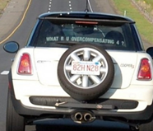

8.1 数据备份与还原
日常生活中，我们经常需要为自己家的房门多配几把钥匙，为自己的爱车准备一个备胎，这些事情其实都是在做备份。
在数据库的维护过程中，数据也经常需要备份，以便在系统遭到破坏或其它情况下重新加以利用，为了完成这种功能，MySQL提供了一个mysqldump命令，它可以实现数据的备份。

Slide 8

8.1 数据备份与还原
备份数据的方式
1
mysqldump命令备份数据库的语法格式如下：
备份单个数据库
mysqldump -uusername -ppassword dbname [tbname1 [tbname2…]]>filename.sql
2
mysqldump命令还可以备份多个数据库，其语法格式如下：
备份多个数据库
mysqldump –uusername –ppassword -–database dbname1 [dbname2 dbname3…]
>filename.sql
3
使用mysqldump命令备份所有数据库时，其语法格式如下：
备份所有数据库
mysqldump –uusername –ppassword -–all-databases>filename.sql

Slide 9

8.1 数据备份与还原
当数据库中的数据遭到破坏时，可以通过备份好的数据文件对数据进行还原，这里所说的还原是指还原数据库中的数据，而库是不能被还原的。

Slide 10





8.1 数据备份与还原
数据的还原
  mysql命令还原数据的语法格式如下：
  mysql –uusername –ppassword [dbname] <filename.sql
使用mysql语句还原C:/backup目录下的chapter08_20140305.sql文件，具体语句如下
mysql -uroot -pitcast chapter08 <C:/backup/chapter08_20140305.sql
首先需要使用DROP语句将数据库chapter08删除，具体语句如下：
DROP DATABASE chapter08;
为了验证数据已经还原成功，可以使用SELECT语句查询chapter08中的数据SELECT * FROM student;
由于库是不能被还原的，因此先要创建一个数据库chapter08，具体语句如下
CREATE DATABASE chapter08;

Slide 11


8.2 用户管理
MySQL中的用户种类
超级管理员
普通用户
具有所有权限，如创建用户、删除用户、管理用户等
只拥有被赋予的某些权限

Slide 12
8.2 用户管理
user表的安全列用于管理用户的安全信息，其中包括6个字段，具体如下：
ssl_type和ssl_cipher：用于加密
x509_issuer和x509_subject标准：可以用来标识用户
plugin和authentication_string：用于存储与授权相关的插件
user表的权限列包括Select_priv、Insert_priv、Update_priv等以priv结尾的字段，这些字段决定了用户的权限，其中包括查询权限、修改权限、关闭服务等权限。
用户列包括Host、User、Password，分别代表主机名、用户名和密码。其中Host和User列为user表的联合主键。
当修改密码时，只需要修改user表中Password字段的值即可。
资源控制列是用于限制用户使用的资源，包括4个字段，具体如下：
● max_questions：每小时允许用户执行查询操作的次数
● max_updates：每小时允许用户执行更新操作的次数
● max_connections：每小时允许用户建立连接的次数
● max_user_connections：允许单个用户同时建立连接的次数
  在安装MySQL时，会自动安装一个名为mysql的数据库，该数据库中的表都是权限表，其中user表是最重要的一个权限表，它记录了允许连接到服务器的账号信息以及一些全局级的权限信息。
  user表中有42个字段，大致可分为4类：
用户列
权限列
安全列
资源控制列

Slide 13



8.2 用户管理
普通用户的创建
  1、使用GRANT语句创建用户，是创建用户最常用的方法
  语法如下：
GRANT privileges ON database.table
TO 'username'@'hostname' [IDENTIFIED BY [PASSWORD]'password']
[,'username'@'hostname [IDENTIFIED BY [PASSWORD]'password']] …
  2、使用CREATE USER语句创建用户
  语法如下：
CREATE USER 'username'@'hostname'[IDENTIFIED BY [PASSWORD]'password']
[,'username'@'hostname'[IDENTIFIED BY [PASSWORD]'password']]…
  3、使用INSERT语句创建用户
  语法如下：
INSERT INTO mysql.user(Host,User,Password,ssl_cipher、x509_issuer、x509_subject)
VALUES('hostname','username',PASSWORD('password'),'','','');

Slide 14

8.2 用户管理
如何删除普通用户？
1、使用DROP USER语句
删除用户
2、使用DELETE语句
删除用户
语法如下：
示例如下：
语法如下：
示例如下：
DROP USER 'username'@'hostname'[,'username'@'hostname'];
DELETE FROM mysql.user WHERE Host='hostname' AND User='username';

Slide 15

8.2 用户管理
如何修改用户密码？
  MySQL中的用户密码一旦丢失就需要及时进行修改，root用户具有最高的权限可以修改自己的密码、普通用户的密码，而普通用户只能修改自己的密码。
  以root用户修改密码为例进行演示：

Slide 16
8.2 用户管理
root用户修改root用户密码!
1
语法格式如下：
使用mysqladmin命令修改
mysqladmin –u username [–h hostname] –p password new_password
2
语法格式如下：
使用UPDATE语句
修改
UPDATE mysql.user set Password=PASSWORD('new_password')
WHERE User='username' and Host='hostname';
3
语法格式如下：
使用SET语句
修改
SET PASSWORD=PASSWORD('new_password');

Slide 17
8.2 用户管理
root用户修改普通用户密码!
1
语法格式如下：
使用GRANT USAGE语句修改
GRANT USAGE ON *.* TO 'username'@'localhost' IDENTIFIED BY [PASSWORD]'new_password';
2
语法格式如下：
使用UPDATE语句
修改
UPDATE mysql.user set Password=PASSWORD('new_password')
WHERE User='username' and Host='hostname';
3
语法格式如下：
使用SET语句
修改
SET PASSWORD=PASSWORD('new_password');

Slide 18
8.2 用户管理
普通用户修改密码!
  普通用户也可以修改自己的密码，这样普通用户就不需要每次修改密码时都通知管理员
  基本语法格式如下：
SET PASSWORD=PASSWORD('new_password');

Slide 19

8.2 用户管理
如何解决root用户密码丢失问题?
  大家都知道root用户是超级管理员，具有很多的权限，因此该用户的密码一旦丢失，就会造成很大的麻烦，针对这种情况。
  MySQL提供了对应的处理机制，可以通过特殊方法登录到MySQL服务器，然后重新为root用户设置密码。
停止MySQL服务
使用--skip-grant-tables启动MySQL服务
登录MySQL服务器
重新开启一个运行对话框，在运行对话框中登录MySQL服务器，具体命令如下：
使用UPDATE语句设置root用户密码
加载权限表
上述步骤执行完，可以使用EXIT或\q命令退出服务器，然后使用新密码重新登录。至此，便完成了root用户的密码设置。

Slide 20

8.3 权限管理
  在MySQL数据库中，为了保证数据的安全性，数据管理员需要为每个用户赋予不同的权限，以满足不同用户的需求。
  MySQL中的权限信息被存储在mysql数据库的user、db、host、tables_priv、column_priv和procs_priv表中，当MySQL启动时会自动加载这些权限信息，并将这些权限信息读取到内存中。

Slide 21
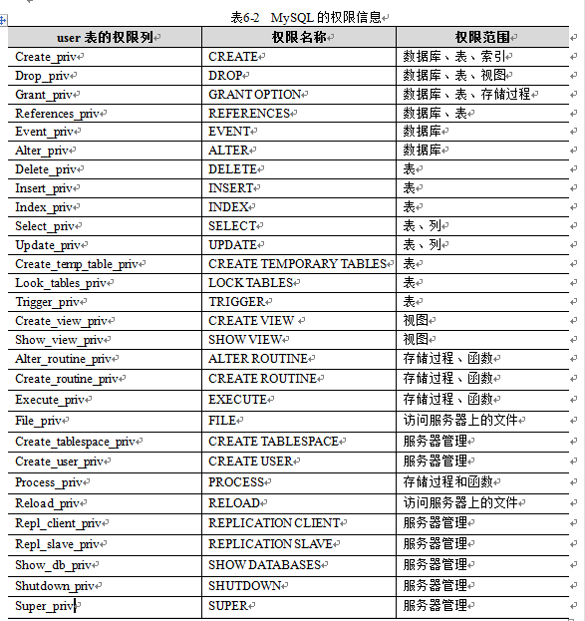
8.3 权限管理
MySQL的相关权限
  MySQL的相关权限以及在user表中对应的列和权限范围：
CREATE和DROP权限：可以创建数据库、表、索引，或者删除已有的数据库、表、索引。
GRANT权限：允许为其它用户授权，可用于数据库和表。
ALTER权限：可以用于修改表的结构或重命名表。
INSERT、DELETE、UPDATE 、SELECT权限：可以对数据库中的表进行增删改查操作。
INDEX权限：可以创建或删除索引，适用于所有的表。
FILE权限：被赋予该权限的用户能读写MySQL服务器上的任何文件。

Slide 22


8.3 权限管理
授予权限
  我们之所以可以对数据进行增删改查的操作，是因为数据库中的用户拥有不同的权限，合理的授权可以保证数据库的安全。
  MySQL中的GRANT语句可以为用户授权，语法格式如下：
GRANT privileges [(columns)][,privileges[(columns)]] ON database.table
TO 'username'@'hostname' [IDENTIFIED BY [PASSWORD]'password']
[,'username'@'hostname' [IDENTIFIED BY [PASSWORD]'password']] …
[WITH with_option [with_option]…]
privileges：表示权限类型。
columns：参数表示权限作用于某一列，该参数可以省略不写，此时权限作用于整个表，username：表示用户名。
hostname表示主机名。
IDENTIFIED BY：参数为用户设置密码。
PASSWORD参数为关键字.
password为用户的新密码。WITH关键字后面可以带有多个参数with_option，这个参数有五个取值。
GRANT OPTION：将自己的权限授予其他用户MAX_QUERIES_PER_HOUR count：设置每小时最多可以执行多少次（count）查询。
MAX_UPDATES_PER_HOUR count：设置每小时最多可以执行多少次更新。
MAX_CONNECTIONS_PER_HOUR count：设置每小时最大的连接数量。
MAX_USER_CONNECTIONS：设置每个用户最多可以同时建立连接的数量。
[点击查看案例]

Slide 23

8.3 权限管理
查看权限
  虽然使用SELECT语句可以查询user表中的权限信息，但是该语句需要指定用户和查询的权限，比较麻烦，MySQL还提供了一个查看权限的简单语句-SHOW GRANTS语句：
  语法格式如下：
SHOW GRANTS FOR 'username'@'hostname';

Slide 24

8.3 权限管理
收回权限
  为了保证数据库的安全性，需要将用户不必要的权限收回，收回用户权限使用REVOKE语句。
1
收回用户指定权限
语法格式如下所示：
REVOKE privileges [columns][,privileges[(columns)]] ON database.table
FROM 'username'@'hostname'[,'username'@'hostname'] …
2
收回用户全部权限
语法格式如下所示：
REVOKE ALL PRIVILEGES,GRANT OPTION
FROM 'username'@'hostname' [,'username'@'hostname'] …

Slide 25
本章小结
本章主要讲解了数据的备份与还原、用户管理、权限管理。
通过本章的学习，初学者可以掌握如何备份数据，以及数据遭到破坏时如何还原数据，还应该了解如何管理用户并对用户进行授权。

